Slide 1
آيات من سورة الحاقة
Dr. Ehab Atta

Slide 2
2- سَيِّد الشُّهَدَاء
3- خُطْبَةُ الوَدَاعِ
1- أَخْلَاقٌ حَمِيدَة
4- شُبُهَاتٌ حَوْلَ السُّنَّة
5- كَلِمَاتٌ عَن العُدْوَان
6- آيات من سورة الحاقة

Slide 3
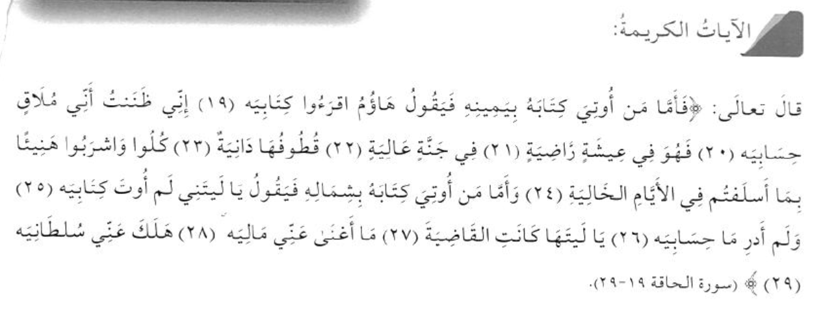

Slide 15
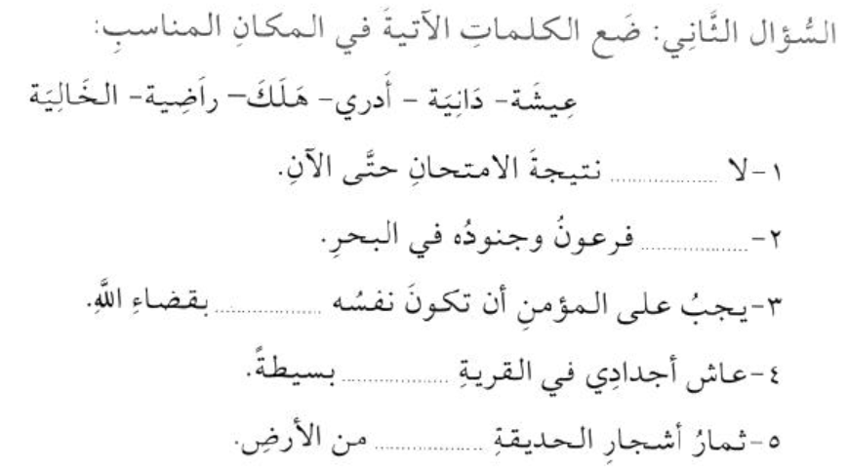

Slide 16
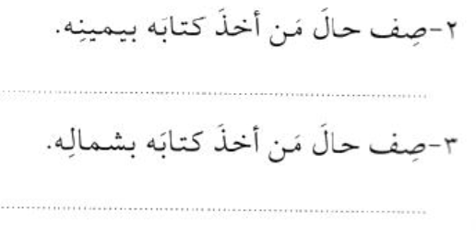

Slide 19
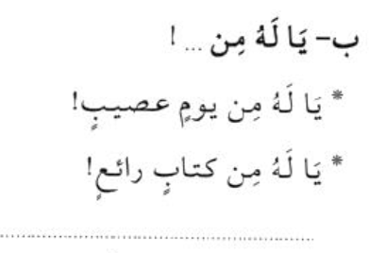

Slide 20
